Slide 1
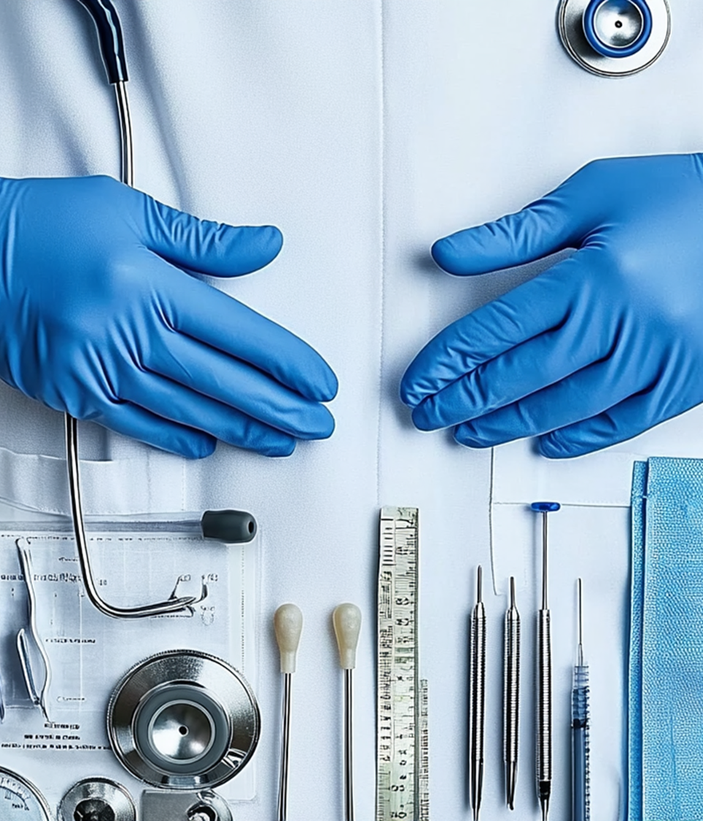
多特征融合的眼底视网膜疾病识别系统
团队编号：
T2402057
时间：
2025.4
Notes:
团队编号：时间：T24020572025.4多特征融合的眼底视网膜疾病识别系统

Slide 2
目录
作品概述
01
CONTENT
需求分析
02
系统设计
03
Notes:
CONTENT目录010203作品概述需求分析系统设计

Slide 3
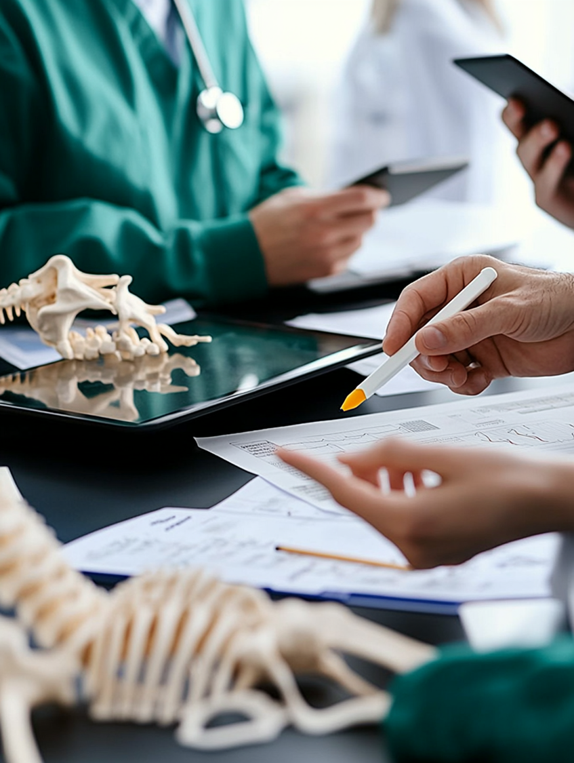
01
PART
作品概述
Notes:
PART01作品概述

Slide 4
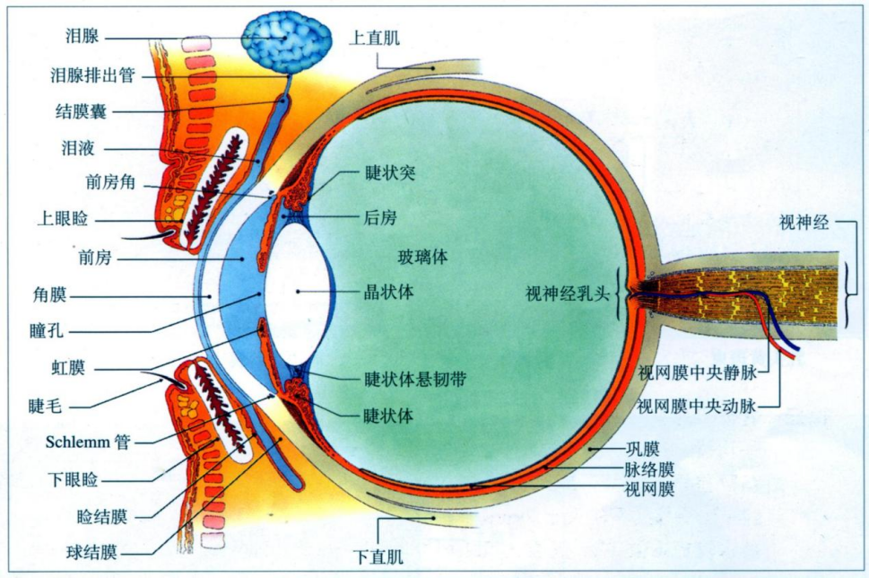
背景及研发意义
01
02
03
04
眼科疾病如糖尿病视网膜病变、青光眼、老年性黄斑变性等，是全球范围内导致失明的主要因素。据统计，糖尿病视网膜病变是糖尿病的严重并发症之一，也是中青年人群致盲的主要原因；青光眼作为一种不可逆的致盲性眼病，全球患者众多；老年性黄斑变性在老年人中发病率较高，严重影响老年人的视力和生活质量。这些疾病不仅给患者带来身体和心理上的痛苦。
传统的眼疾诊断主要依赖医生经验阅片，但目前我国眼科医生资源匮乏，特别是基层医疗资源不足，导致早期筛查覆盖率低。同时，传统诊断方式还存在定量评估缺乏标准化工具、单模态影像诊断局限性等问题，容易造成误诊和漏诊。
深度学习技术在医学影像分析领域表现出色，能够快速、准确地捕捉早期病变特征，为疾病的早期诊断提供了可能。它还能推动多学科诊疗模式的发展，整合不同学科的知识和技术，为患者提供更全面的治疗方案。如澳大利亚科研团队开发的利用人工智能分析视网膜图像识别糖尿病视网膜病变的系统，准确率达98%，这充分验证了AI技术在眼疾诊断中的可行性。
研发自动化眼疾识别诊断算法，能够有效改善眼疾诊断现状，提高医疗效率和质量。它可以帮助医生快速、准确地诊断疾病，减少误诊和漏诊的发生；还能让更多患者，尤其是医疗资源匮乏地区的患者，及时得到诊断和治疗，具有重大的现实意义。
Notes:
02010304眼科疾病如糖尿病视网膜病变、青光眼、老年性黄斑变性等，是全球范围内导致失明的主要因素。据统计，糖尿病视网膜病变是糖尿病的严重并发症之一，也是中青年人群致盲的主要原因；青光眼作为一种不可逆的致盲性眼病，全球患者众多；老年性黄斑变性在老年人中发病率较高，严重影响老年人的视力和生活质量。这些疾病不仅给患者带来身体和心理上的痛苦，也给家庭和社会带来沉重的负担。背景及研发意义传统的眼疾诊断主要依赖医生经验阅片，但目前我国眼科医生资源匮乏，特别是基层医疗资源不足，导致早期筛查覆盖率低。同时，传统诊断方式还存在定量评估缺乏标准化工具、单模态影像诊断局限性等问题，容易造成误诊和漏诊。深度学习技术在医学影像分析领域表现出色，能够快速、准确地捕捉早期病变特征，为疾病的早期诊断提供了可能。它还能推动多学科诊疗模式的发展，整合不同学科的知识和技术，为患者提供更全面、更精准的治疗方案。目前已有一些AI眼科系统落地应用，如澳大利亚科研团队开发的利用人工智能分析视网膜图像识别糖尿病视网膜病变的系统，准确率达98%，这充分验证了AI技术在眼疾诊断中的可行性。研发自动化眼疾识别诊断算法，能够有效改善眼疾诊断现状，提高医疗效率和质量。它可以帮助医生快速、准确地诊断疾病，减少误诊和漏诊的发生；还能让更多患者，尤其是医疗资源匮乏地区的患者，及时得到诊断和治疗，具有重大的现实意义。

Slide 5
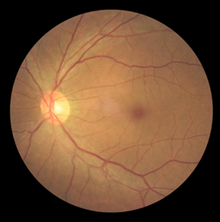
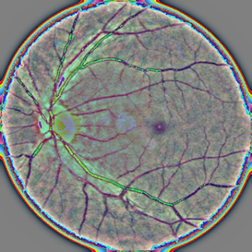
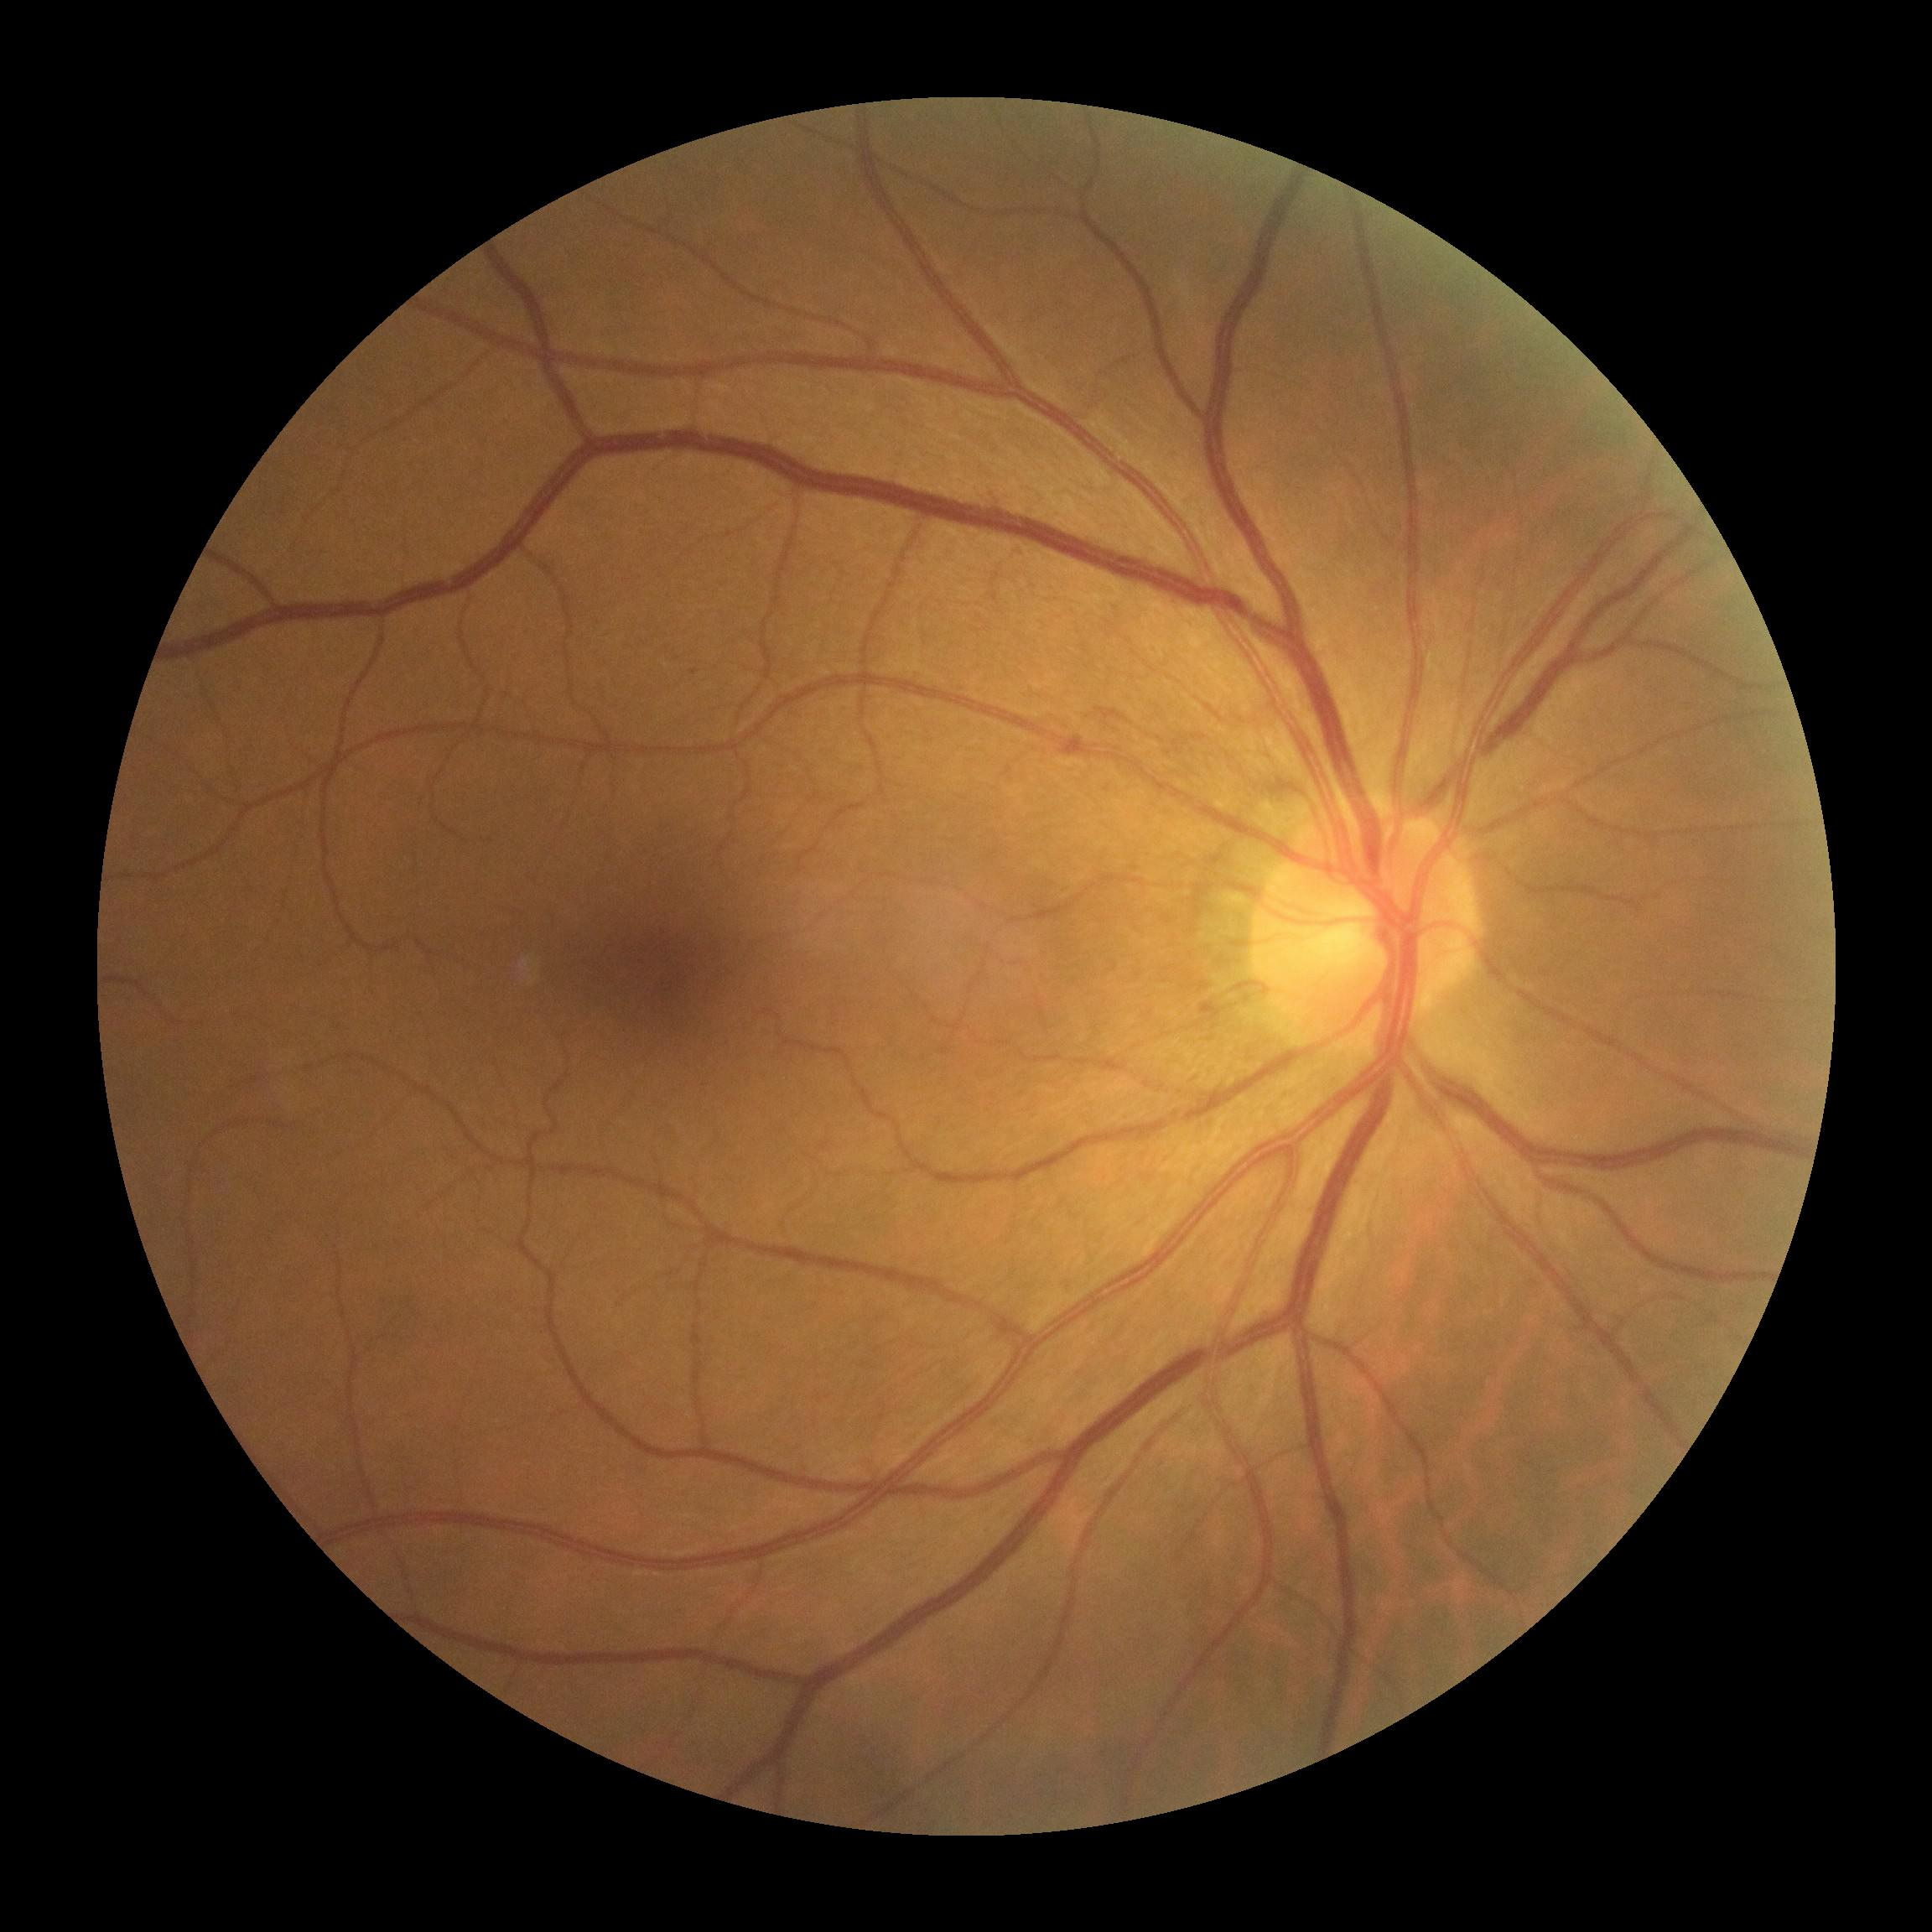
国内外研究现状
基于机器学习眼疾识别方法总结
传统的算法，包括随机森林、k-邻近、支持向量机和adaboost等，已在眼疾检测领域有所运用，它们依靠提取图像特征后用分类器来区分样本，如支持向量机通过确定最佳分类界面来分隔样本。但这些技术高度依赖人工特征工程，并且在处理高复杂性的图像数据时常常表现不佳。相比之下，深度学习技术，分为全监督和半监督学习，前者依赖大量标注数据进行训练，以获取数据的高级特征，在图像分类和目标识别等方面表现出色；后者结合了少量标注和大量未标注数据来减少对标注信息的依赖。例如，基于深度学习的眼疾检测模型能够自动地学习眼底图像特征，从而提升识别精度。尽管如此，深度学习技术也存在缺陷，比如模型的解释性不强，以及对大量计算资源和数据的需求。
眼底图像增强研究现状
眼底图像通常存在对比度低、光照不均匀、细节模糊等问题，这给图像分析和疾病诊断带来了困难。例如，低对比度的图像可能会掩盖病变的细节，光照不均匀会导致图像某些区域过亮或过暗，影响特征提取。
现有图像增强方法包括HCCIEE算法、CLAHE方法、基于深度学习的方法等。HCCIEE算法通过对图像的直方图进行调整，增强图像的对比度；CLAHE方法则是一种自适应的直方图均衡化方法，能够更好地保留图像的细节。基于深度学习的方法，如生成对抗网络（GAN），可以通过生成器和判别器的对抗训练，生成高质量的增强图像。这些方法各有优势和不足，例如HCCIEE算法和CLAHE方法计算相对简单，但在增强效果上可能有限；基于深度学习的方法增强效果较好，但模型训练复杂，需要大量的数据和计算资源。
Notes:
传统的算法，包括随机森林、k-邻近、支持向量机和adaboost等，已在眼疾检测领域有所运用，它们依靠提取图像特征后用分类器来区分样本，如支持向量机通过确定最佳分类界面来分隔样本。但这些技术高度依赖人工特征工程，并且在处理高复杂性的图像数据时常常表现不佳。相比之下，深度学习技术，分为全监督和半监督学习，前者依赖大量标注数据进行训练，以获取数据的高级特征，在图像分类和目标识别等方面表现出色；后者结合了少量标注和大量未标注数据来减少对标注信息的依赖。例如，基于深度学习的眼疾检测模型能够自动地学习眼底图像特征，从而提升识别精度。尽管如此，深度学习技术也存在缺陷，比如模型的解释性不强，以及对大量计算资源和数据的需求。基于机器学习眼疾识别方法总结国内外研究现状眼底图像通常存在对比度低、光照不均匀、细节模糊等问题，这给图像分析和疾病诊断带来了困难。例如，低对比度的图像可能会掩盖病变的细节，光照不均匀会导致图像某些区域过亮或过暗，影响特征提取。
现有图像增强方法包括HCCIEE算法、CLAHE方法、基于深度学习的方法等。HCCIEE算法通过对图像的直方图进行调整，增强图像的对比度；CLAHE方法则是一种自适应的直方图均衡化方法，能够更好地保留图像的细节。基于深度学习的方法，如生成对抗网络（GAN），可以通过生成器和判别器的对抗训练，生成高质量的增强图像。这些方法各有优势和不足，例如HCCIEE算法和CLAHE方法计算相对简单，但在增强效果上可能有限；基于深度学习的方法增强效果较好，但模型训练复杂，需要大量的数据和计算资源。眼底图像增强研究现状

Slide 6
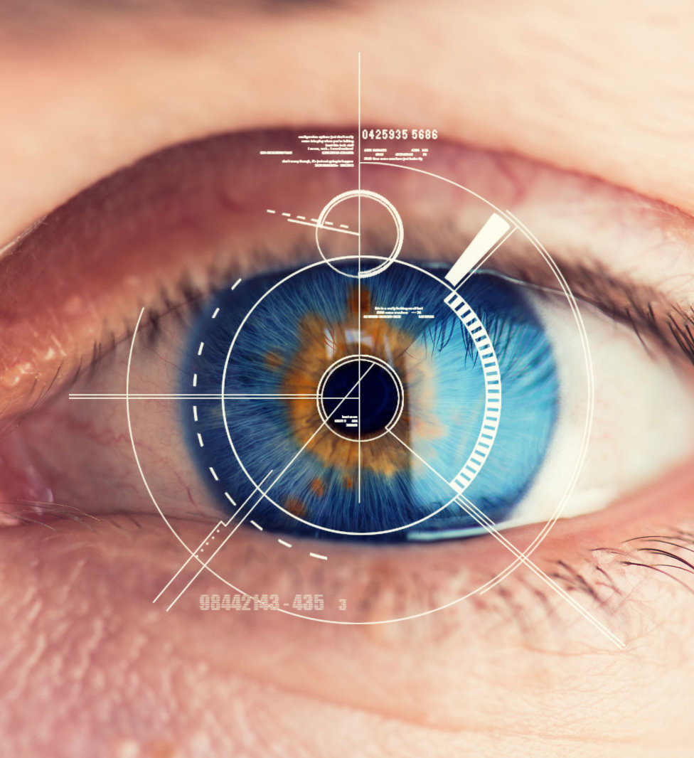
主要研究内容
数据预处理策略
探究高斯、中值等滤波技术以减少图像噪声，并通过实验选取最优滤波方案。运用直方图均衡化和自适应对比度增强优化图像细节。针对数据集类别不平衡，实施旋转、翻转、缩放等数据扩充手段，以增强模型泛化。
多特征融合模型设计
以VGG16为基础网络，结合注意力机制、残差连接等技术，从多方面构建新模型。注意力机制可以使模型更加关注图像中的关键区域，提高特征提取的效率；残差连接则有助于解决深度神经网络中的梯度消失问题，使模型能够学习到更深层次的特征。
深入剖析模型算法，包括卷积层、池化层、全连接层等的设计和参数调整，以及多特征融合的方式和策略。例如，如何将不同层次的特征进行融合，以充分利用图像的信息。通过实验不断优化模型的构建方案，提高模型的性能。
模型实验分析与验证
明确实验评价指标，如准确率、召回率、F1值等，全面评估模型的性能。这些指标可以从不同角度反映模型的分类能力，准确率表示模型预测正确的样本占总样本的比例，召回率表示实际为正样本且被模型正确预测的样本占实际正样本的比例，F1值则是综合考虑准确率和召回率的指标。
规划实验流程，包括数据集的划分、模型的训练、验证和测试等环节。在训练过程中，采用交叉验证的方法，提高实验结果的可靠性。通过实验探究改进模块对模型性能的影响，例如注意力机制、多特征融合等模块对模型准确率、召回率的提升效果。
筛选最佳模型，并与其他相关模型进行对比，验证模型的有效性。通过对比实验，展示所提出模型在眼底视网膜疾病识别中的优势，如更高的准确率、更好的泛化能力等。
Notes:
数据预处理策略探究高斯、中值等滤波技术以减少图像噪声，并通过实验选取最优滤波方案提升眼底图像质量。运用直方图均衡化和自适应对比度增强优化图像细节。针对数据集类别不平衡，实施旋转、翻转、缩放等数据扩充手段，以增强模型泛化。主要研究内容多特征融合模型设计以VGG16为基础网络，结合注意力机制、残差连接等技术，从多方面构建新模型。注意力机制可以使模型更加关注图像中的关键区域，提高特征提取的效率；残差连接则有助于解决深度神经网络中的梯度消失问题，使模型能够学习到更深层次的特征。
深入剖析模型算法，包括卷积层、池化层、全连接层等的设计和参数调整，以及多特征融合的方式和策略。例如，如何将不同层次的特征进行融合，以充分利用图像的信息。通过实验不断优化模型的构建方案，提高模型的性能。模型实验分析与验证明确实验评价指标，如准确率、召回率、F1值等，全面评估模型的性能。这些指标可以从不同角度反映模型的分类能力，准确率表示模型预测正确的样本占总样本的比例，召回率表示实际为正样本且被模型正确预测的样本占实际正样本的比例，F1值则是综合考虑准确率和召回率的指标。
规划实验流程，包括数据集的划分、模型的训练、验证和测试等环节。在训练过程中，采用交叉验证的方法，提高实验结果的可靠性。通过实验探究改进模块对模型性能的影响，例如注意力机制、多特征融合等模块对模型准确率、召回率的提升效果。
筛选最佳模型，并与其他相关模型进行对比，验证模型的有效性。通过对比实验，展示所提出模型在眼底视网膜疾病识别中的优势，如更高的准确率、更好的泛化能力等。

Slide 7
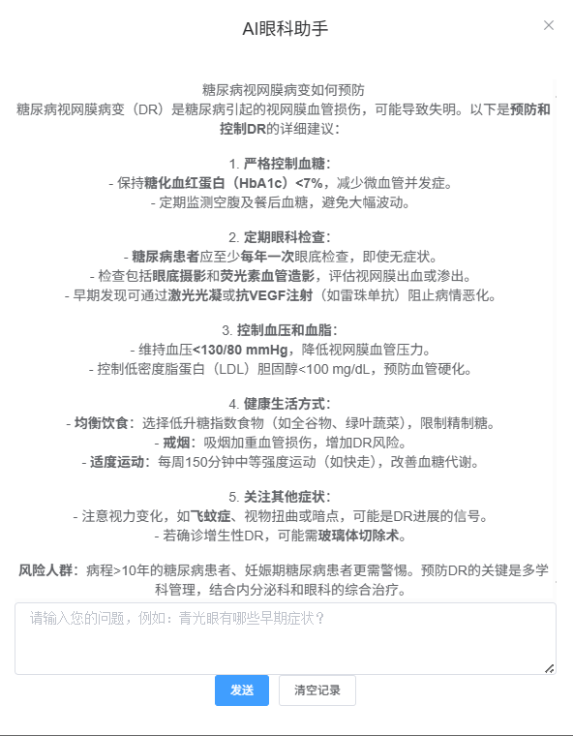
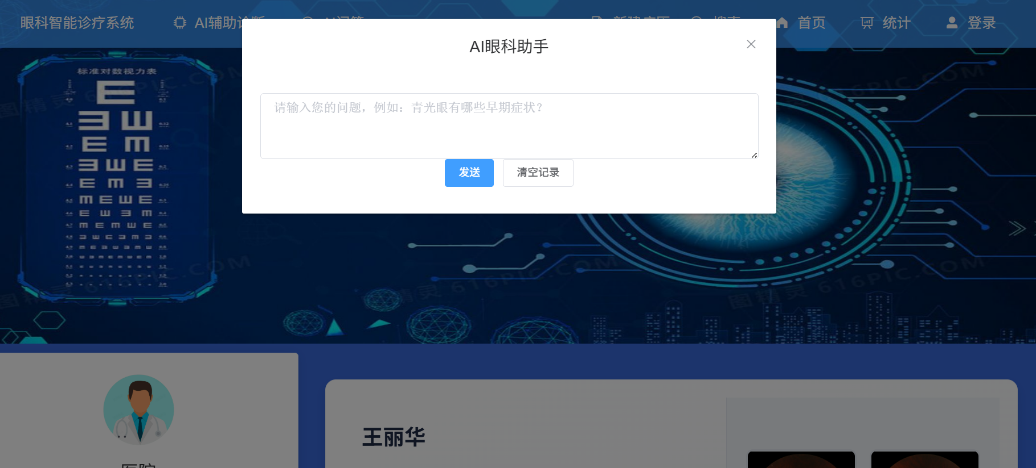
02
PART
需求分析
Notes:
PART02需求分析

Slide 8
需求概述
需求驱动因素
系统关键需求
随着社会的发展，医疗资源分布不均的问题日益凸显，尤其是在眼科领域。同时，人口老龄化进程加快，眼部疾病的发病率呈上升趋势，传统的人工阅片方式难以满足海量眼底影像的判读需求。例如，在一些基层医疗机构，由于缺乏专业的眼科医生，大量的眼底影像无法得到及时、准确的诊断。因此，迫切需要智能化的手段来提升诊断效率与一致性，实现对眼疾的快速、准确筛查和诊断。
系统应具备常见眼科疾病的自动化识别能力，能够快速、准确地判断出患者是否患有眼疾以及患有的具体疾病类型。
解决双目影像协同分析问题，充分利用左右眼图像的信息，提高诊断的准确性。例如，通过对双目眼底影像的对比分析，可以发现一些单眼影像难以察觉的病变。
实现病理特征的动态捕捉，能够实时跟踪病变的发展变化，为医生提供更全面的病情信息。
为不同医疗机构，包括基层医疗机构、综合医院、健康管理机构等，提供个性化的辅助支持，满足不同场景下的诊断需求。
Notes:
随着社会的发展，医疗资源分布不均的问题日益凸显，尤其是在眼科领域。同时，人口老龄化进程加快，眼部疾病的发病率呈上升趋势，传统的人工阅片方式难以满足海量眼底影像的判读需求。例如，在一些基层医疗机构，由于缺乏专业的眼科医生，大量的眼底影像无法得到及时、准确的诊断。因此，迫切需要智能化的手段来提升诊断效率与一致性，实现对眼疾的快速、准确筛查和诊断。需求驱动因素需求概述系统应具备常见眼科疾病的自动化识别能力，能够快速、准确地判断出患者是否患有眼疾以及患有的具体疾病类型。
解决双目影像协同分析问题，充分利用左右眼图像的信息，提高诊断的准确性。例如，通过对双目眼底影像的对比分析，可以发现一些单眼影像难以察觉的病变。
实现病理特征的动态捕捉，能够实时跟踪病变的发展变化，为医生提供更全面的病情信息。
为不同医疗机构，包括基层医疗机构、综合医院、健康管理机构等，提供个性化的辅助支持，满足不同场景下的诊断需求。系统关键需求

Slide 9
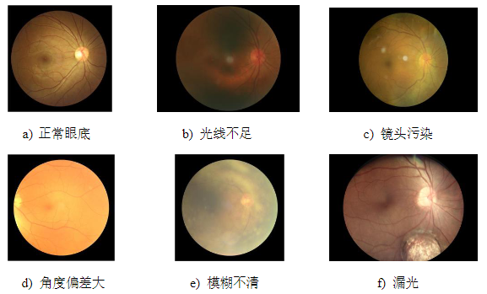
功能需求
影像处理链路
构建完整的双目眼底影像输入分析与疾病分类输出处理链路，确保系统能够高效、准确地处理眼底影像数据。该链路应具备强大的兼容性，能够同时处理左右眼图像输入，无论是不同分辨率、不同格式的图像，都能进行有效的分析和处理。
特征提取与融合
运用先进的深度学习技术，如卷积神经网络（CNN），对眼底图像进行特征提取。CNN能够自动学习图像中的特征，减少噪声干扰，提高特征提取的准确性。
采用多模态特征融合方法，精准融合双视角病理特征。例如，将眼底图像的颜色特征、纹理特征、结构特征等进行融合，充分利用图像的各种信息，提高疾病识别的准确率。
疾病识别分类
基于深度学习模型，如ResNet、Inception等，提取关键病症表征。这些模型具有强大的特征学习能力，能够准确地识别出眼底图像中的病变特征。
实现7种常见眼疾及其他疾病/异常的智能判别，包括糖尿病视网膜病变、青光眼、老年性黄斑变性、视网膜静脉阻塞、黄斑裂孔、视网膜脱离、白内障等。同时，能够准确区分正常类别，避免误诊和漏诊。
Notes:
影像处理链路构建完整的双目眼底影像输入分析与疾病分类输出处理链路，确保系统能够高效、准确地处理眼底影像数据。该链路应具备强大的兼容性，能够同时处理左右眼图像输入，无论是不同分辨率、不同格式的图像，都能进行有效的分析和处理。功能需求特征提取与融合运用先进的深度学习技术，如卷积神经网络（CNN），对眼底图像进行特征提取。CNN能够自动学习图像中的特征，减少噪声干扰，提高特征提取的准确性。
采用多模态特征融合方法，精准融合双视角病理特征。例如，将眼底图像的颜色特征、纹理特征、结构特征等进行融合，充分利用图像的各种信息，提高疾病识别的准确率。疾病识别分类基于深度学习模型，如ResNet、Inception等，提取关键病症表征。这些模型具有强大的特征学习能力，能够准确地识别出眼底图像中的病变特征。
实现7种常见眼疾及其他疾病/异常的智能判别，包括糖尿病视网膜病变、青光眼、老年性黄斑变性、视网膜静脉阻塞、黄斑裂孔、视网膜脱离、白内障等。同时，能够准确区分正常类别，避免误诊和漏诊。

Slide 10
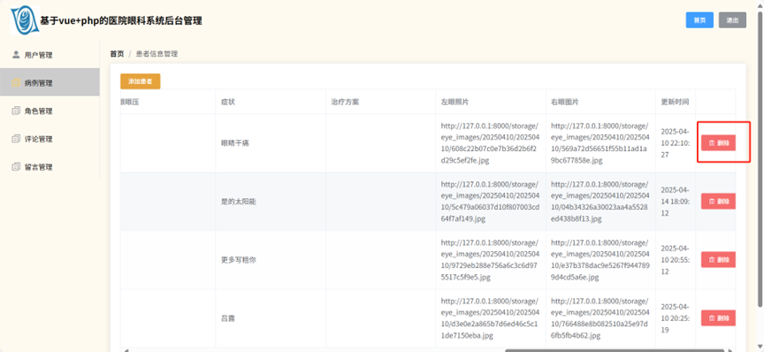
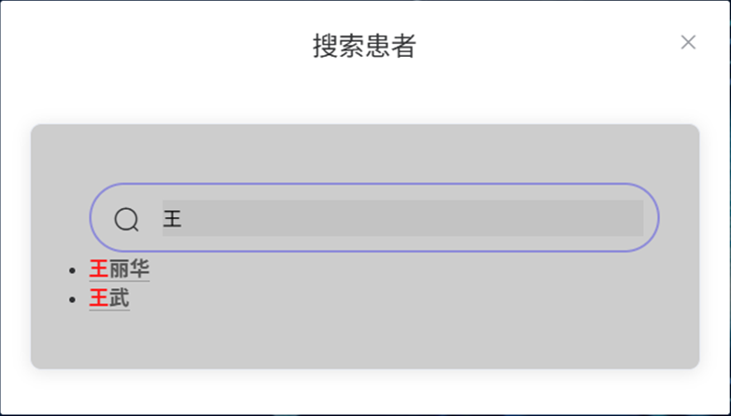
非功能需求
性能要求
系统应具备实时响应能力，能够在短时间内完成眼底影像的处理和分析，为医生提供及时的诊断结果。在高并发场景下，如大规模的体检筛查中，系统应保持稳定运行，保证服务的可靠性，确保每个用户都能得到准确、及时的服务。
人机交互
提供贴合临床工作流程的可视化界面，界面设计应简洁明了，易于操作。医生可以通过界面方便地查看眼底影像、诊断结果和相关报告，提高工作效率。
平衡算法复杂性与结果可解释性，采用可视化技术，如热力图、特征图等，将模型的决策过程和结果以直观的方式展示给医生，帮助医生理解和信任系统的诊断结果。
硬件兼容
系统应具备良好的硬件兼容性，能够适配主流医疗影像设备，如眼底相机、光学相干断层扫描仪（OCT）等。无论设备的品牌、型号如何，系统都能与之无缝对接，实现数据的快速传输和处理。
Notes:
系统应具备实时响应能力，能够在短时间内完成眼底影像的处理和分析，为医生提供及时的诊断结果。在高并发场景下，如大规模的体检筛查中，系统应保持稳定运行，保证服务的可靠性，确保每个用户都能得到准确、及时的服务。性能要求非功能需求提供贴合临床工作流程的可视化界面，界面设计应简洁明了，易于操作。医生可以通过界面方便地查看眼底影像、诊断结果和相关报告，提高工作效率。
平衡算法复杂性与结果可解释性，采用可视化技术，如热力图、特征图等，将模型的决策过程和结果以直观的方式展示给医生，帮助医生理解和信任系统的诊断结果。人机交互系统应具备良好的硬件兼容性，能够适配主流医疗影像设备，如眼底相机、光学相干断层扫描仪（OCT）等。无论设备的品牌、型号如何，系统都能与之无缝对接，实现数据的快速传输和处理。硬件兼容

Slide 11


应用场景
基层医疗机构
综合医院
在基层医疗机构中，系统可用于快速筛查。通过对大量患者的眼底影像进行自动分析，能够快速发现异常病例，提升异常病例的检出效率。这有助于缓解基层专业医师短缺的压力，使基层医生能够借助系统的力量，为患者提供更准确的诊断服务。
在综合医院，系统作为辅助诊断工具，能够优化临床决策流程。医生在诊断过程中，可以参考系统提供的诊断结果和建议，降低人为误判的风险，提高诊断的准确性和可靠性。
健康管理机构
其他领域
健康管理机构可以利用系统对高风险人群进行动态监测。例如，对患有糖尿病、高血压等慢性疾病的人群，定期进行眼底检查和分析，及时发现潜在的眼部病变，为他们提供早期预警，帮助他们采取相应的预防和治疗措施。
在医疗保险领域，系统可以辅助保险公司对投保人的健康状况进行评估，降低保险欺诈的风险。在远程医疗领域，系统可以实现患者眼底影像的远程诊断，使患者无需前往大医院，就能得到专业的诊断服务，提高医疗资源的利用效率。
Notes:
基层医疗机构在基层医疗机构中，系统可用于快速筛查。通过对大量患者的眼底影像进行自动分析，能够快速发现异常病例，提升异常病例的检出效率。这有助于缓解基层专业医师短缺的压力，使基层医生能够借助系统的力量，为患者提供更准确的诊断服务。应用场景综合医院在综合医院，系统作为辅助诊断工具，能够优化临床决策流程。医生在诊断过程中，可以参考系统提供的诊断结果和建议，降低人为误判的风险，提高诊断的准确性和可靠性。健康管理机构健康管理机构可以利用系统对高风险人群进行动态监测。例如，对患有糖尿病、高血压等慢性疾病的人群，定期进行眼底检查和分析，及时发现潜在的眼部病变，为他们提供早期预警，帮助他们采取相应的预防和治疗措施。其他领域在医疗保险领域，系统可以辅助保险公司对投保人的健康状况进行评估，降低保险欺诈的风险。在远程医疗领域，系统可以实现患者眼底影像的远程诊断，使患者无需前往大医院，就能得到专业的诊断服务，提高医疗资源的利用效率。

Slide 12
03
PART
系统设计
Notes:
PART03系统设计

Slide 13
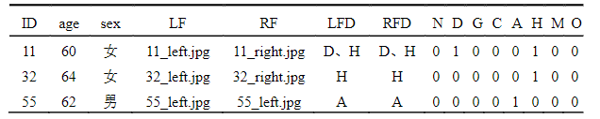
数据集介绍
标签信息
数据集包含八类标签，分别为AMD（A）、白内障（C）、糖尿病（D）、青光眼（G）、高血压（H）、近视眼（M）、正常（N）和其它异常（O）。上工医疗借助专业工程师根据编号（Identification，ID）、年龄（age）、性别（sex）、左眼（Left-Fundus，LF）、右眼（Right-Fundus，RF）、左眼诊断（Left-FundusDiagnosis，LFD）、右眼诊断（Right-FundusDiagnosis，RFD）
图片数据分析
数据集中的图片来源于多个医疗中心及医院，由于拍摄设备多样，导致图片的分辨率、大小存在差异。例如，有些图片分辨率较高，能够清晰地显示眼底的细节；而有些图片分辨率较低，可能会影响病变的识别。部分图片存在阴影噪声多、对比度低等问题，这些问题会干扰图像分析和疾病诊断。例如，阴影噪声可能会掩盖病变的特征，低对比度的图像可能会使病变难以辨认。因此，需要对这些图片进行预处理，以提高图像质量。
01
02
Notes:
0201数据集包含八类标签，分别对应不同的眼疾类型和正常状态。通过展示部分案例，直观地呈现各类标签所代表的眼部状况。
对确诊病例的年龄分布进行分析，了解不同年龄段眼疾的发病情况。例如，发现老年性黄斑变性主要集中在老年人群，而糖尿病视网膜病变在中青年糖尿病患者中较为常见。
统计各类疾病在数据集中的占比，分析患病种类分布。这有助于了解不同眼疾的发病概率，为模型的训练和评估提供重要参考。标签信息数据集介绍数据集中的图片来源于多个医疗中心及医院，由于拍摄设备多样，导致图片的分辨率、大小存在差异。例如，有些图片分辨率较高，能够清晰地显示眼底的细节；而有些图片分辨率较低，可能会影响病变的识别。
部分图片存在阴影噪声多、对比度低等问题，这些问题会干扰图像分析和疾病诊断。例如，阴影噪声可能会掩盖病变的特征，低对比度的图像可能会使病变难以辨认。因此，需要对这些图片进行预处理，以提高图像质量。图片数据分析

Slide 14
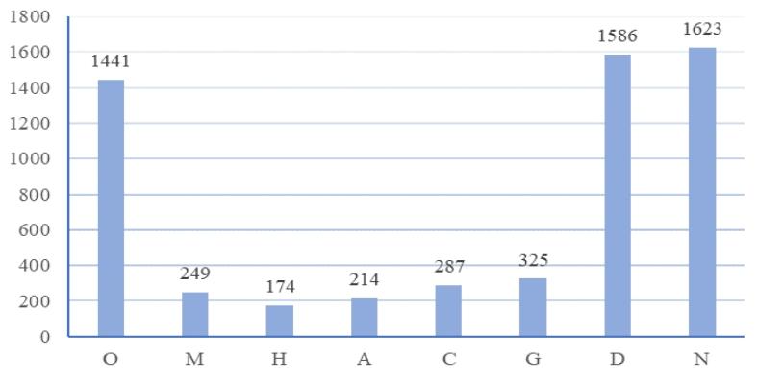
数据集分类识别中的困难与挑战
采集成像图片差异大
数据不平衡性
多标签性
不同分辨率的图片对模型特征提取和分类指标影响较大。高分辨率图片包含更多的细节信息，但也会增加模型的计算负担；低分辨率图片虽然计算量小，但可能会丢失一些关键信息。通过展示不同分辨率图片示例，直观地说明分辨率对图像分析的影响。
各类眼疾数据数量差异大，严重不平衡的数据会误导模型分类。例如，某些罕见眼疾的数据量较少，而常见眼疾的数据量较多，模型在训练过程中可能会更倾向于学习常见眼疾的特征，从而导致对罕见眼疾的识别准确率较低。通过展示数据统计图，清晰地呈现数据不平衡的情况。
眼部可能患多种疾病，多标签诊断具有重要实际意义。例如，一个患者可能同时患有糖尿病视网膜病变和青光眼，准确识别多种疾病对于制定治疗方案至关重要。通过展示多标签疾病图片示例，说明多标签诊断的必要性。
Notes:
不同分辨率的图片对模型特征提取和分类指标影响较大。高分辨率图片包含更多的细节信息，但也会增加模型的计算负担；低分辨率图片虽然计算量小，但可能会丢失一些关键信息。通过展示不同分辨率图片示例，直观地说明分辨率对图像分析的影响。采集成像图片差异大数据集分类识别中的困难与挑战各类眼疾数据数量差异大，严重不平衡的数据会误导模型分类。例如，某些罕见眼疾的数据量较少，而常见眼疾的数据量较多，模型在训练过程中可能会更倾向于学习常见眼疾的特征，从而导致对罕见眼疾的识别准确率较低。通过展示数据统计图，清晰地呈现数据不平衡的情况。数据不平衡性眼部可能患多种疾病，多标签诊断具有重要实际意义。例如，一个患者可能同时患有糖尿病视网膜病变和青光眼，准确识别多种疾病对于制定治疗方案至关重要。通过展示多标签疾病图片示例，说明多标签诊断的必要性。多标签性

Slide 15
双目彩色眼底图像数据预处理
预处理流程
首先切除图像的黑边，去除无用信息，减少数据量。然后调整数据大小，使所有图像具有统一的尺寸，方便后续的处理和分析。
通过对比度增强算法，如直方图均衡化、自适应直方图均衡化等，扩大图像的对比度，使图像的细节更加清晰。
采用降噪处理方法，如高斯滤波、中值滤波等，去除图像中的噪声，提高图像质量。
为了实现样本平衡，采用数据扩充技术，如旋转、翻转、缩放等，增加少数类别的样本数量。
最后进行数据归一化，将图像的像素值映射到一定的范围内，缩短网络训练时间，提高模型的收敛速度。展示预处理流程图，清晰地呈现整个预处理过程。
数据拆分
拆分左右眼联合数据，将左右眼的图像分别进行处理和分析。对疾病关键词进行处理，提取关键信息，以便更好地进行疾病分类。
应用分类规则，根据图像的特征和疾病关键词，对图像进行分类。剔除无效数据，如模糊不清、无法识别的图像，确保数据集的质量。最终输出包含有效信息的表格，为后续的模型训练提供数据支持。
Notes:
首先切除图像的黑边，去除无用信息，减少数据量。然后调整数据大小，使所有图像具有统一的尺寸，方便后续的处理和分析。
通过对比度增强算法，如直方图均衡化、自适应直方图均衡化等，扩大图像的对比度，使图像的细节更加清晰。
采用降噪处理方法，如高斯滤波、中值滤波等，去除图像中的噪声，提高图像质量。
为了实现样本平衡，采用数据扩充技术，如旋转、翻转、缩放等，增加少数类别的样本数量。
最后进行数据归一化，将图像的像素值映射到一定的范围内，缩短网络训练时间，提高模型的收敛速度。展示预处理流程图，清晰地呈现整个预处理过程。预处理流程双目彩色眼底图像数据预处理拆分左右眼联合数据，将左右眼的图像分别进行处理和分析。对疾病关键词进行处理，提取关键信息，以便更好地进行疾病分类。
应用分类规则，根据图像的特征和疾病关键词，对图像进行分类。剔除无效数据，如模糊不清、无法识别的图像，确保数据集的质量。最终输出包含有效信息的表格，为后续的模型训练提供数据支持。数据拆分

Slide 16
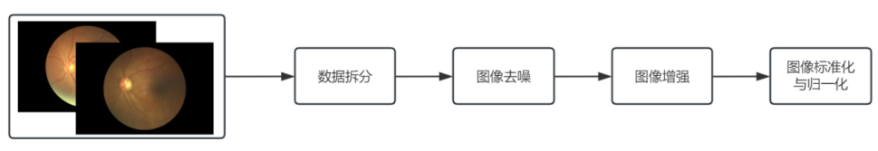
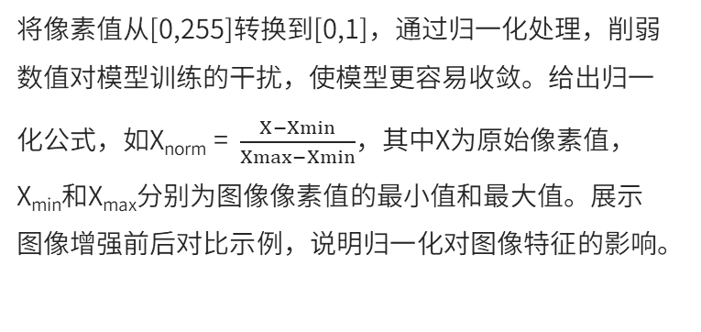
图像标准化与归一化
图像标准化
图像归一化
01
02
通过灰度阈值检测剪裁黑边，去除图像周围的无用部分。然后调整图像大小，将其统一成224×224的尺寸，这是许多深度学习模型输入图像的标准尺寸。展示黑边裁剪和统一大小前后的图像对比，直观地呈现标准化的效果。
将像素值从[0,255]转换到[0,1]，通过归一化处理，削弱数值对模型训练的干扰，使模型更容易收敛。给出归一化公式，如X_{norm} = $\frac{X−Xmin}{Xmax−Xmin}$，其中X为原始像素值，X_{min}和X_{max}分别为图像像素值的最小值和最大值。展示图像增强前后对比示例，说明归一化对图像特征的影响。
Notes:
0102通过灰度阈值检测剪裁黑边，去除图像周围的无用部分。然后调整图像大小，将其统一成224×224的尺寸，这是许多深度学习模型输入图像的标准尺寸。展示黑边裁剪和统一大小前后的图像对比，直观地呈现标准化的效果。图像标准化图像标准化与归一化将像素值从[0,255]转换到[0,1]，通过归一化处理，削弱数值对模型训练的干扰，使模型更容易收敛。给出归一化公式，如$x_{norm}=\frac{x - x_{min}}{x_{max}- x_{min}}$，其中$x$为原始像素值，$x_{min}$和$x_{max}$分别为图像像素值的最小值和最大值。展示图像增强前后对比示例，说明归一化对图像特征的影响。图像归一化

Slide 17
图像增强与去噪
从质量增强和数据扩增两个维度进行图像增强。质量增强包括降噪、色彩校正、对比度优化等操作，通过这些操作提升图像的质量，使图像更加清晰、准确地反映眼部状况。数据扩增则采用翻转、旋转、缩放等操作，增加数据的多样性，提高模型的泛化能力。
图像增强
Ben Graham方法结合高斯模糊技术去噪，通过模拟散焦模糊定义，对图像进行平滑处理，去除噪声。介绍高斯模糊参数，如核大小、标准差等，以及这些参数对去噪效果的影响。例如，较大的核大小和标准差可以使图像更加平滑，但也可能会丢失一些细节信息。
图像去噪 - Ben Graham方法
医学适应性
以青光眼和糖尿病视网膜病变为例，说明智能识别技术在降噪时保留病灶形态特征的重要性。青光眼的病灶通常表现为视神经乳头的凹陷和萎缩，糖尿病视网膜病变的病灶则包括微血管瘤、出血、渗出等。在去噪过程中，要确保这些病灶的形态特征不被破坏，以便准确诊断疾病。
Ben Graham加权叠加方法通过融合原图与高斯模糊图像，提升血管对比度。介绍融合比例的选择和原理，例如，适当的融合比例可以使血管更加清晰，同时保持图像的其他细节。通过实验对比不同融合比例下的图像效果，选择最佳的融合比例。
对比度增强
数据扩增
针对数据类别不均衡问题，采用多种数据扩充手段，如随机裁剪、亮度调整、饱和度调整等。展示扩充前后的图像示例，直观地呈现数据扩增的效果。通过数据扩增，增加少数类别的样本数量，使数据集更加均衡，提高模型的分类能力。
Notes:
从质量增强和数据扩增两个维度进行图像增强。质量增强包括降噪、色彩校正、对比度优化等操作，通过这些操作提升图像的质量，使图像更加清晰、准确地反映眼部状况。数据扩增则采用翻转、旋转、缩放等操作，增加数据的多样性，提高模型的泛化能力。图像增强图像增强与去噪Ben Graham方法结合高斯模糊技术去噪，通过模拟散焦模糊定义，对图像进行平滑处理，去除噪声。介绍高斯模糊参数，如核大小、标准差等，以及这些参数对去噪效果的影响。例如，较大的核大小和标准差可以使图像更加平滑，但也可能会丢失一些细节信息。图像去噪 - Ben Graham方法以青光眼和糖尿病视网膜病变为例，说明智能识别技术在降噪时保留病灶形态特征的重要性。青光眼的病灶通常表现为视神经乳头的凹陷和萎缩，糖尿病视网膜病变的病灶则包括微血管瘤、出血、渗出等。在去噪过程中，要确保这些病灶的形态特征不被破坏，以便准确诊断疾病。医学适应性Ben Graham加权叠加方法通过融合原图与高斯模糊图像，提升血管对比度。介绍融合比例的选择和原理，例如，适当的融合比例可以使血管更加清晰，同时保持图像的其他细节。通过实验对比不同融合比例下的图像效果，选择最佳的融合比例。对比度增强针对数据类别不均衡问题，采用多种数据扩充手段，如随机裁剪、亮度调整、饱和度调整等。展示扩充前后的图像示例，直观地呈现数据扩增的效果。通过数据扩增，增加少数类别的样本数量，使数据集更加均衡，提高模型的分类能力。数据扩增

Slide 18
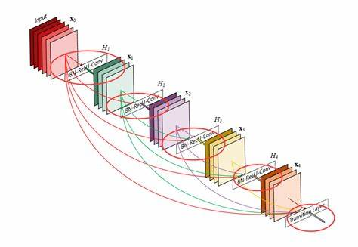
眼疾识别模型设计
核心算法原理
模型架构概述
模型架构组成：该模型由双路特征提取器、特征融合层、分类器模块和动态阈值机制构成。双路特征提取器以 ResNet18d 为骨干网络，有效提取图像特征。特征融合层融合双路特征，充分利用图像信息。分类器模块进行疾病分类，动态阈值机制则根据不同情况调整分类阈值以提高准确性。
各模块功能：双路特征提取器负责提取图像特征；特征融合层融合特征；分类器模块进行疾病分类；动态阈值机制自适应调整分类阈值，提高分类准确性。整体架构实现框架及结构示意图有助于更好地理解模型。
方案通过迁移ImageNet预训练的ResNet18d模型进行眼底疾病识别，采用微调策略适配目标特征；
设计注意力机制与融合层实现多模态特征交互以强化关键区域感知；同时引入Focal Loss缓解类别不平衡问题，通过动态调整样本权重提升模型对少数病种的识别敏感度。
Notes:
基于双分支深度学习，构建包含双路特征提取器、特征融合层、分类器模块、动态阈值机制的模型架构。双路特征提取器采用骨干网络ResNet18d，能够有效地提取图像的特征。特征融合层将双路特征提取器提取的特征进行融合，充分利用图像的信息。分类器模块根据融合后的特征进行疾病分类，动态阈值机制则根据不同的疾病类型和数据分布，自适应地调整分类阈值，提高分类的准确性。介绍各模块的功能及整体架构实现框架，展示模型的结构示意图。模型架构概述眼疾识别模型设计迁移学习与微调策略：利用在大规模图像数据集上预训练的模型，如ImageNet上预训练的ResNet18d模型，将其迁移到眼疾识别任务中。然后通过微调模型的参数，使其适应眼底图像的特征和疾病分类任务。
多模态特征交互机制：通过设计特定的网络结构，如注意力机制、融合层等，实现多模态特征的交互和融合。例如，注意力机制可以使模型更加关注图像中的关键区域，提高特征提取的效率；融合层则将不同模态的特征进行融合，充分利用图像的各种信息。
类别不平衡优化（Focal Loss）：针对数据集中类别不平衡的问题，采用Focal Loss损失函数。Focal Loss通过对容易分类的样本降低权重，对难分类的样本增加权重，使模型更加关注少数类别的样本核心算法原理

Slide 19
谢谢大家
团队编号：
T2402057
时间：
2025.4
Notes:
团队编号：时间：谢谢大家T24020572025.4

